Slide 1
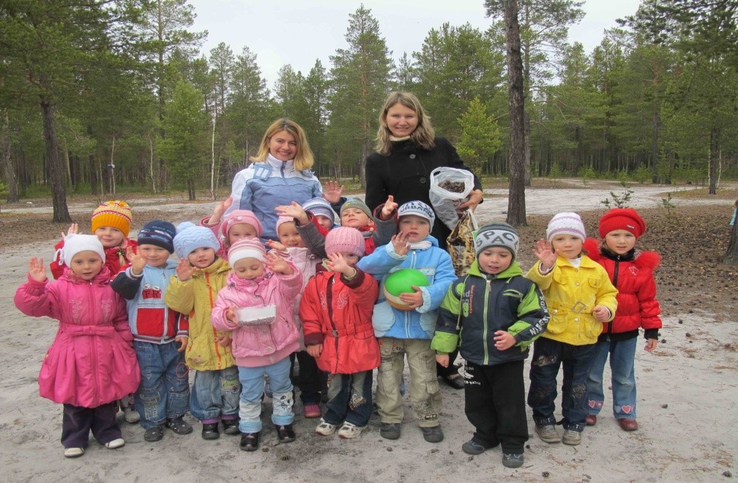
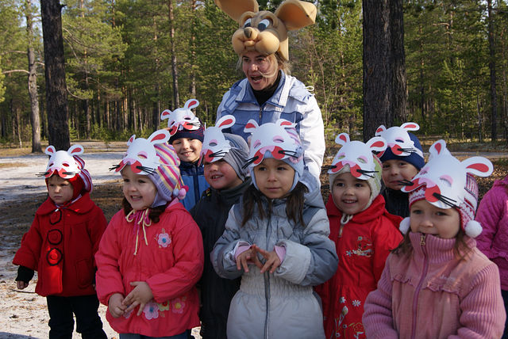
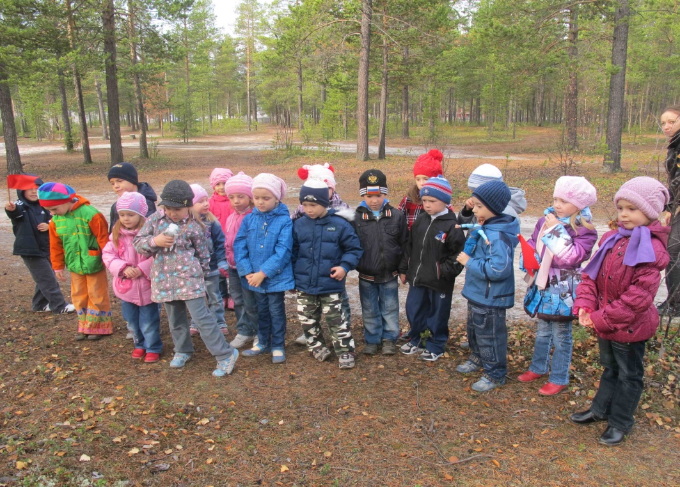
Экскурсия в осенний лес
Осень
Поспевает брусника, Стали дни холоднее. И от птичьего крика В сердце только грустнее. Стаи птиц улетают Прочь за синее море. Все деревья блистают В разноцветном уборе. Солнце реже смеётся, Нет в цветах благовонья. Скоро Осень проснётся И заплачет спросонья.
Ребята 4-ой, 9-ой группы (средний возраст)
Ребята 8-ой, 3-ей группы (старший возраст)
Воспитатель по экологии Сахарнова Е.А.
Инструктор по физо Максимцова Н.С.
Инструктор по плаванию Чувилкин А. Н.

Slide 2
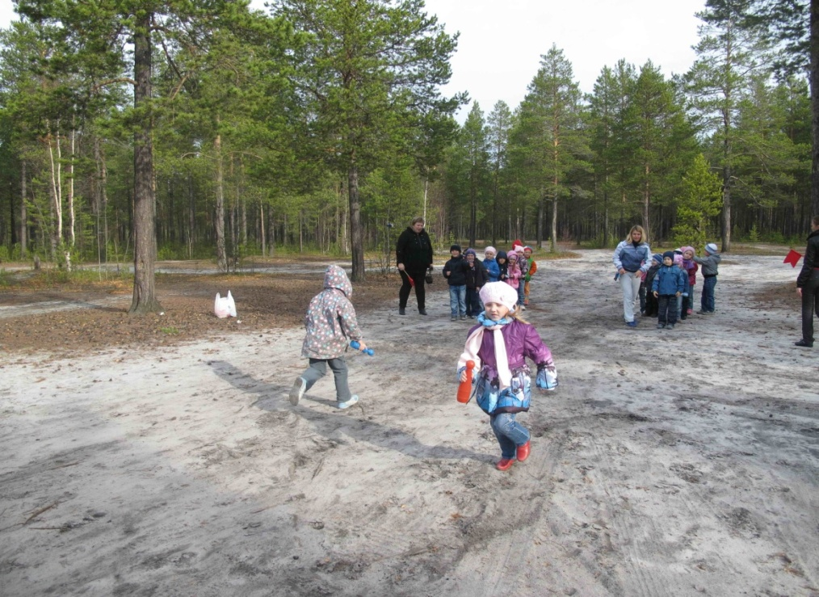
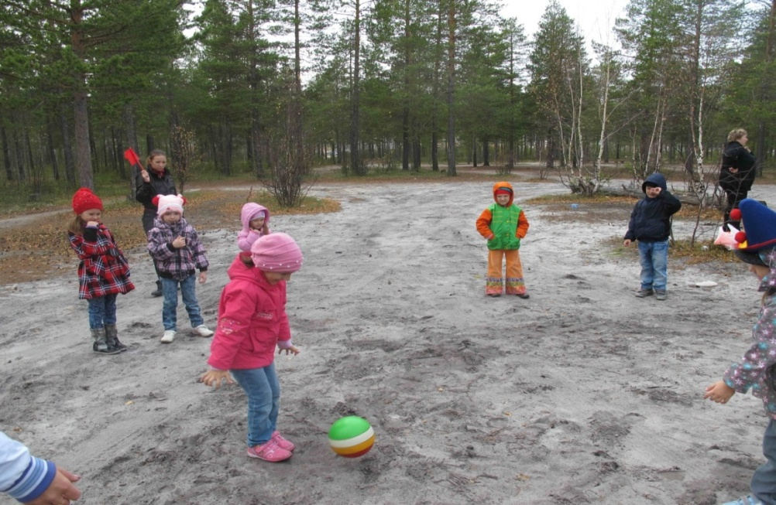
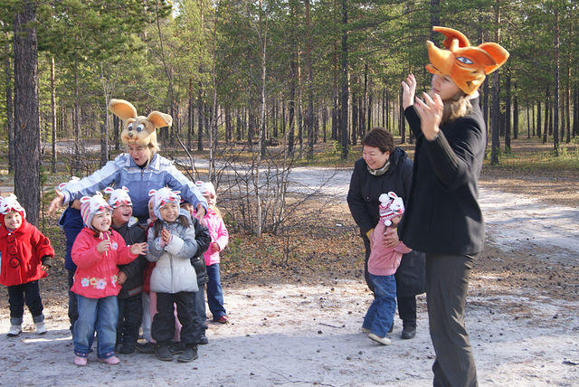
В нашем детском саду есть хорошие традиции, одна из них экскурсии в лес.
В первой части похода мы проводим наблюдения за изменениями в неживой природе со сменой времени года, во второй части мы играем в подвижные игры на свежем воздухе.
Детям свойственно неутомимое желание играть.
Наталья Семеновна Максимцова инструктор по физической культуре организовала соревнования и подвижные игры . Ребята активно болеют за свою команду:
«Мы готовы, как всегда,
Победить вас без труда».
Лес – это дом для животных, вот мы и повстречались с рыжей лисой. Плутовка была не против подружиться с маленькими зайчатами, а вот зайчата и их мама имели на этот счет другое мнение…
Ребята 4-ой группы

Slide 3
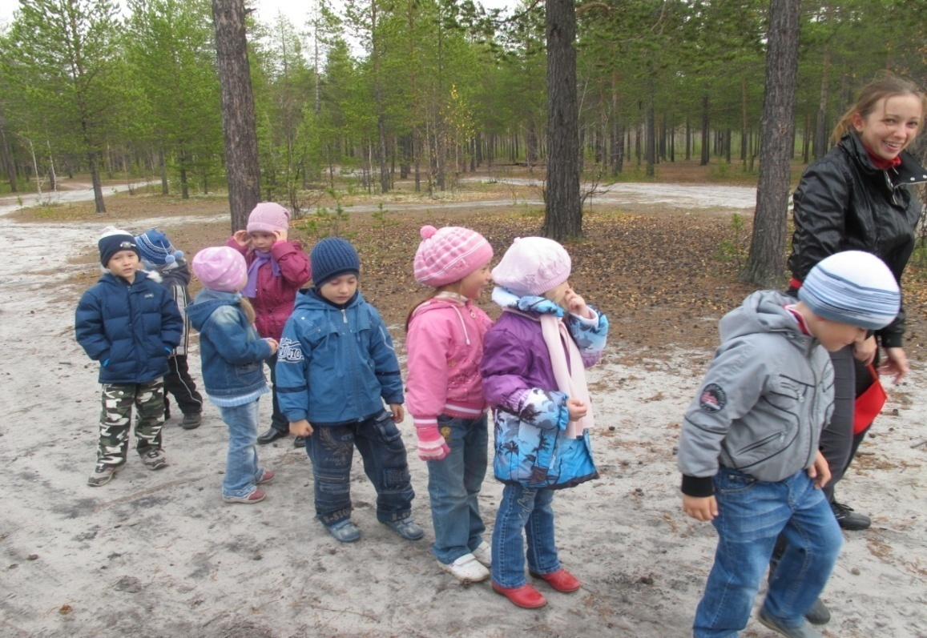
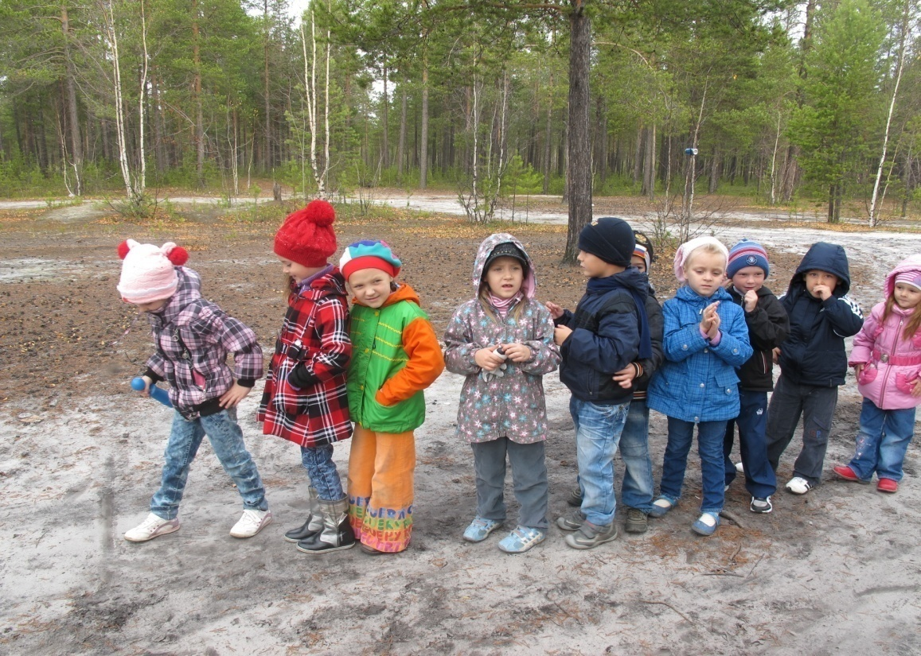
Ребята старших групп (3-ей и 8-ой ) соревновались между собой в ловкости, сноровке, меткости, скорости.
Эстафета Алексей Ерошин
Я принёс в детсад конфету – Поиграем в эстафету! Я куснул и дал Серёже. Он куснул немножко тоже И отдал конфету Пете. Петя – Маше, Маша – Свете, Света – Коле, Коля – другу, И пошла она по кругу – К Мише, Ирочке, И даже К доброй няне тёте Даше. Не забыли мы и кошку – Всем досталось понемножку, И обратно мне от Али Только фантик передали.

Slide 4
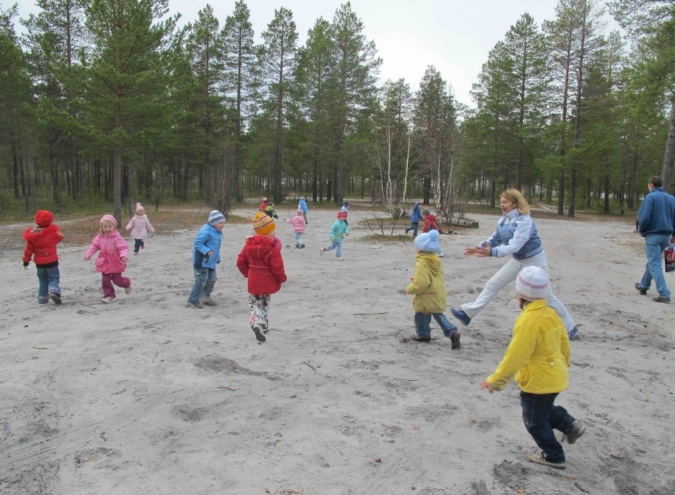
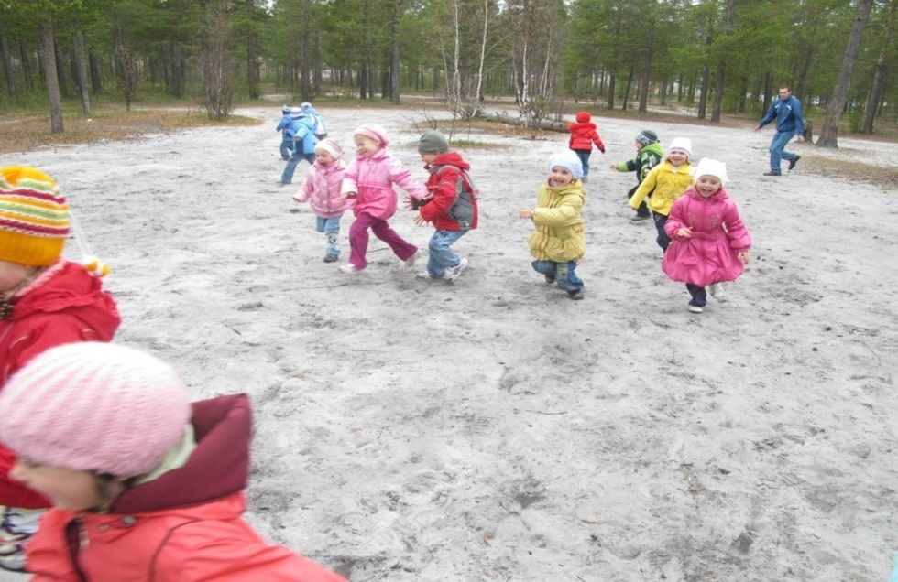
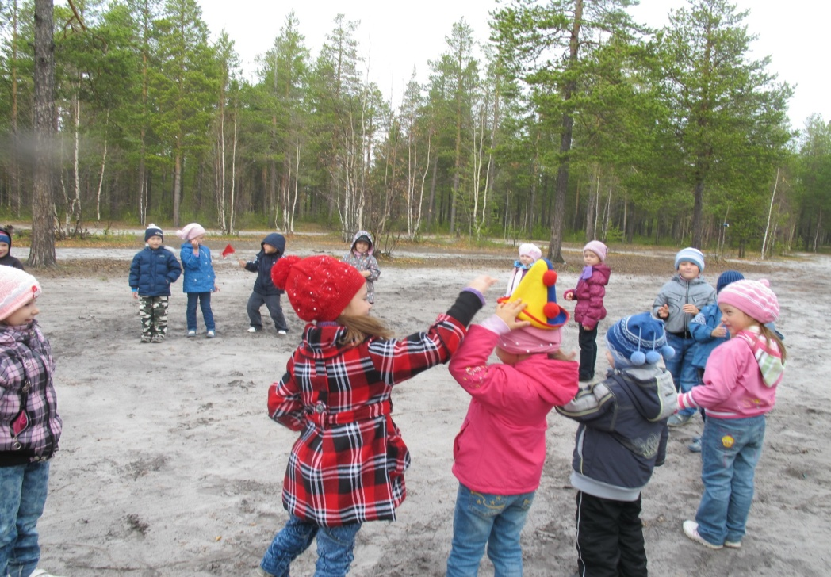
Инструктор по плаванию - Андрей Николаевич Чувилкин превратился на мгновенье в серого волка, от которого в рассыпную убегали ребята.
Ребята 9-ой группы
Дети верят в волшебство и сказку, нам посчастливилось найти «шапку невидимку».

Slide 5
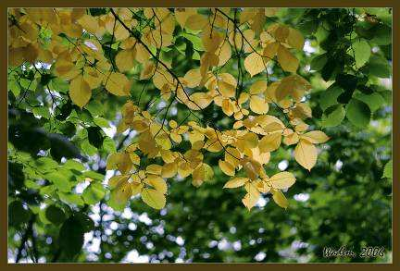
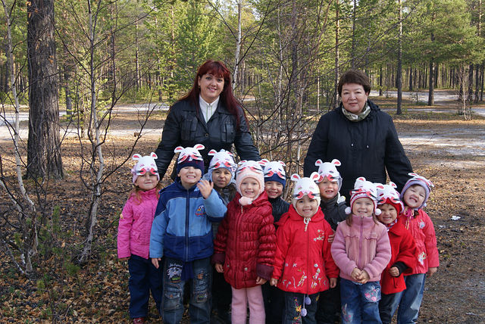
Детвора и педагоги получили заряд бодрости и оптимизма.
Как много зависит от нас, взрослых, сколько дети узнают и увидят чудес, если мы на мгновение станем такими же детьми как они!

